Slide 1
Grundlagen der Ausbildung im Fach Geschichte
Dr. Tobias Dietrich, StD
Prof. Dr. Wolfgang Woelk, StD

Slide 2
„Die Mutter aller Fächer“
Wir freuen uns, dass Sie sich für einen tollen Beruf entschieden haben und möchten mit Ihnen gemeinsam den Weg gehen, Sie zu einer guten Geschichtslehrkraft auszubilden.
Geschichtsunterricht ist spannend, darf Spaß machen und ist unserer Einschätzung nach das Beste, was Sie in der Schule unterrichten dürfen – nutzen Sie diese Chance!

Slide 3
Unsere Vorstellung von Ausbildung
Wir sehen uns als Lernbergleiter und Ausbilder, nicht als „Dienstvorgesetzte“
Wir möchten mit Ihnen diskutieren, was modernen Geschichtsunterricht ausmacht
Wir bieten Ihnen dazu einen bunten Blumenstrauß an, aus dem Sie sich die Blumen pflücken, die Sie für sich als wichtig erachten
Unser Konzept von GU ist ein Vorschlag!

Slide 4
Unsere Vorstellung von Ausbildung
Ein Vorschlag, der sich aus unserer langjährigen Arbeit als Lehrer, Fachleiter und Unidozenten speist und sich auf dem Stand der fachdidaktischen, allgemein-didaktischen und fachwissenschaftlichen Diskussion bewegt.
Ein Vorschlag, der praxisnah ist und der auch im Schulalltag als Lehrkraft umzusetzen ist – schauen Sie es sich bei uns an!

Slide 5
Ihre Vorstellung von Ausbildung
Die Erfahrung zeigt, dass Lehramtsanwärter:innen bei aller Beteuerung, die Ausbildung sei ein Lernraum, diese Ausbildung sehr oft als Leistungsraum betrachten. Das ist uns klar.
Die Erfahrung zeigt, dass Lehramtsanwärter:innen formale Vorgaben erwarten. Wenn Ihnen solche gelegentlich fehlen, dann verstehen Sie dies als Handlungsspielraum.
Aber: Bitte sorgen Sie für die Einhaltung der zeitlichen Vorgaben seitens der Seminarleitung.

Slide 6
Ausbildung im FS Geschichte
Kompetenzorientierung (s. Homepage des Fachseminars Geschichte): Sachwissen, Interpretationskompetenz, Urteilskompetenz, narrative Kompetenz, geschichtskulturelle Kompetenz
Orientierung am Lehr-Lern-Modell des Faches Geschichte
Konzept einer gestuften Ausbildung
Best Practice Verfahren

Slide 7
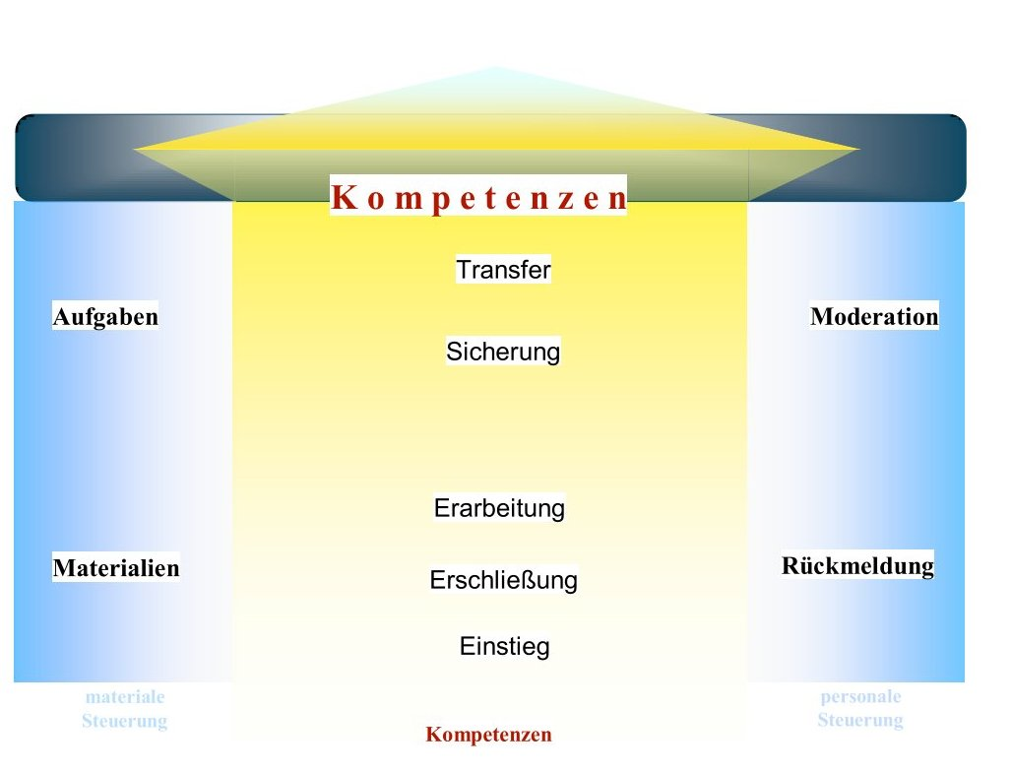
Das Lehr-Lern-Modell im Fach Geschichte

Slide 8
Hospitationen I
Nutzen Sie die Hospitationschancen bei uns Fachleitern im eigenen Unterricht.
Unser Unterricht steht über die Fachgruppe hinweg jederzeit für Sie zum Besuch oder zur Anschauung von Fragen offen.
Nutzen Sie die Gelegenheit der gegenseitigen Besuche in Ausbildungssituationen.
Pflegen Sie einen offenen und kollegialen Umgang miteinander.

Slide 9
Hospitationen II
Insgesamt drei UB (= Unterrichtsbesuch) und 4 UM (Unterrichtsmitschau) im Fach Geschichte
Da die UB-Termine mit dem BpS abgesprochen werden müssen, machen Sie frühzeitig Terminvorschläge. Alle UB-Termine müssen auch UNBEDINGT mit dem Sekretariat abgeklärt sein!
Bitte tragen Sie Ihre Termine zeitnah auf den Seminarplattformen ein.

Slide 10
Hospitationen III
UM und UB haben beratenden Charakter. Diskutiert wird das vorgelegte Konzept -
sie dienen der Aus- und Fortbildung!
UMen werden im „kleinen“, UBe in der Regel im „großen“ Entwurf dokumentiert.
Möglichkeit der ex – ante – Beratung
Nutzen Sie gerade in den UMen die Möglichkeit des Ausprobierens!

Slide 11
Hospitationen IV
Wunsch der regelmäßigen gegenseitigen Besuche und des raschen kollegialen Austauschs von Entwürfen, Materialien etc.!
Pflicht der gegenseitigen Besuche nicht als Pflicht, sondern als Lerngelegenheit sehen.
Ausbildungsleiter:innen, Fachlehrer:innen und Mitreferendar:innen können und sollen so häufig es ihnen möglich ist, auch an den Nachbesprechungen teilnehmen.

Slide 12
Hospitationen V
Streuung der Hospitationen über die Jahrgangsstufen (7 / 8; 9 / 10; MSS)! Diese Gliederung ist auch bei den drei UB zu beachten!!! (Bei G-8 Gymnasien: 10. Klasse = MSS)
Im besten Fall findet ein UB in einem Leistungskurs der Oberstufe statt.

Slide 13
Die Nachbesprechung
Nachbesprechungen dienen Ihrem individuellen Lernfortschritt – sie sind im Fach Geschichte keine Monologe, sondern diskursive und gleichberechtigte Gespräche über GU.
Sie dauern nie länger als 45 Minuten! Bei uns meistens viel kürzer!
Fragen Sie nach, vertreten Sie Ihren Standpunkt, diskutieren Sie mit uns!

Slide 14
Fachseminar I
Die FS-Sitzungen finden zu Beginn der Ausbildung weitgehend zweiwöchentlich von 14.15 – ca. 15.45 Uhr statt . Digitale Termine sind möglich – s. BpS
Teilnahme ist Dienstpflicht: es wird darüber hinaus eine aktive Teilnahme erwartet. Seminarveranstaltungen haben Vorrang vor schulischen Veranstaltungen! Beachten Sie dies bei Ihrem Stundenplan!
Sie können die Inhalte der FS mitbestimmen.

Slide 15
Fachseminar II
Aktuelle 15 Minuten
kollegialer Austausch über praxisbezogene Aspekte
kollegiale Festlegung von Ausbildungsschwerpunkten
Methodische und didaktische Aus- und Fortbildung
Modellorientierung und -entwicklung
integrativer und fächerübergreifender Ansatz

Slide 16
Fachseminar III
Methodische und didaktische Aspekte unterrichtlichen Tuns
Möglichst Einbindung außerschulischer Lernorte (Museum, Archiv)
Gemeinsame Planung von Unterricht, zum Beispiel im Rahmen eines Intensivtages

Slide 17
Fachseminar IV
Aktuelles Programm auf der Homepage des Fachseminars
Die Informationen auf der Seminarseite des Faches Geschichte verstehen wir als Einladung, sich mit den Aspekten vertraut zu machen.

Slide 18
Beratungsgespräche I
Gegen Ende des ersten Ausbildungshalb-jahres und im zweiten Ausbildungshalbjahr führen wir ein ausführliches Gespräch mit beratendem Charakter, das über den Ausbildungsstand Auskunft gibt. Den zeitlichen Rahmen gibt die Zeitleiste Ihrer Ausbildung vor.

Slide 19
Beratungsgespräche II
Abfolge: Selbsteinschätzung, Austausch, Zielvereinbarungen, Niederschrift – s. Homepage-Information

Slide 20
Ausbildungsaufgabe
Im Laufe der Ausbildung muss eine Ausbildungsaufgabe im Fach Geschichte bearbeitet werden – dies ist eine Videographie des eigenen Unterrichts.
Die Stunde wird als UM einschließlich Kurzentwurf vorbereitet, (ohne Anwesenheit des FL) aufgezeichnet und – je nach Wunsch – in Auszügen besprochen. Sie ist verpflichtend bis zu den Herbstferien 2024 durchzuführen.

Slide 21
Weitere Aufgaben
Dokumentation der Durchführung eines Unterrichtsvorhabens
Ausarbeitung einer schriftlichen Leistungsüberprüfung
In der Kürze solcher schriftlichen Produkte liegt die wahre Stärke.

Slide 22
Grundsätzliches
Erreichbarkeit (Tel. / Mail muss stets gewährleistet sein!)
frühzeitige Information über Abwesenheit / Erkrankung usw. bei allen Fachseminarveranstaltungen und Terminen!
Eigeninitiative und Gestaltungsbereitschaft
Beratungsbereitschaft – „Sich in – Frage – stellen“
Mut zum eigenen Standpunkt

Slide 23
Bewertungskriterien – Entscheidungsebenen
Möchten wir, dass die Lehrkraft in Zukunft unsere Kinder unterrichtet?
Möchte ich mit dieser Lehrkraft in den nächsten Jahrzehnten in einem Kollegium / in einer Fachschaft arbeiten?
Sind sie für das Lehramt generell / für das Lehramt an Gymnasien geeignet?

Slide 24
Lesehinweise
Grundlagenliteratur:
Hans-Jürgen Pandel, Geschichtsdidaktik, Frankfurt 2013 ff.
Ulrich Baumgärtner, Wegweiser Geschichtsdidaktik, Paderborn 2015
Horst Gies, Geschichtsunterricht, Köln u.a. 2004
Pandel u.a., Methodentraining für den Geschichtsunterricht, Frankfurt / M 2021

